Slide 1
Математические основы работы однослойного перцептрона
Подготовил вербицкий данила алексеевич 35.2

Slide 2
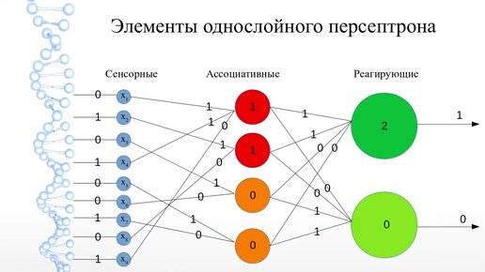

Slide 3
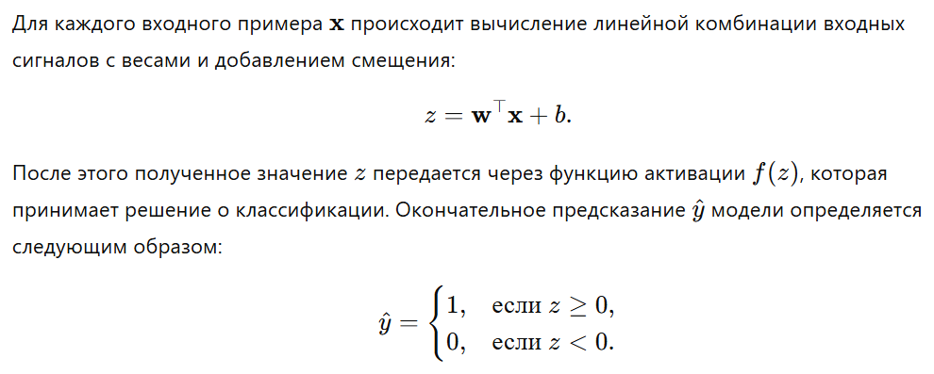
Формализация нейронной модели

Slide 4
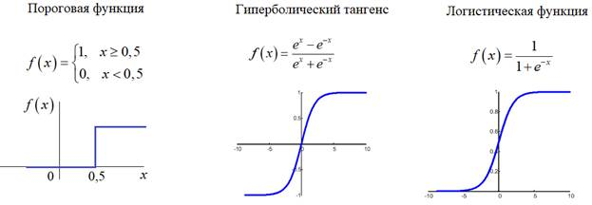
Функции активации

Slide 5
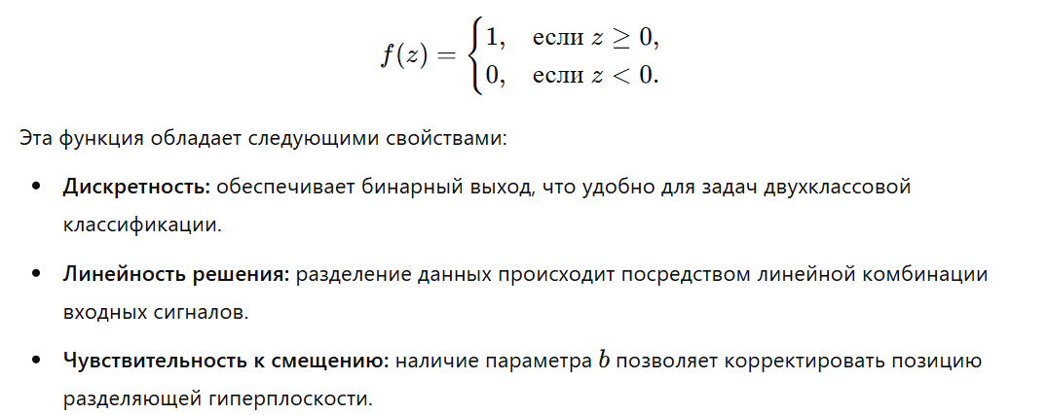
Функция активации и их свойства

Slide 6
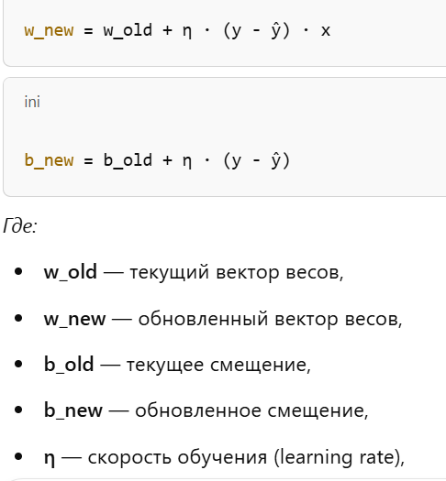
Алгоритмы обучения перцептрона

Slide 7
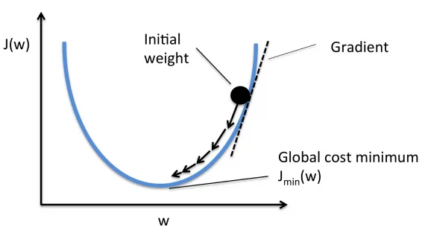
Градиентный спуск

Slide 8
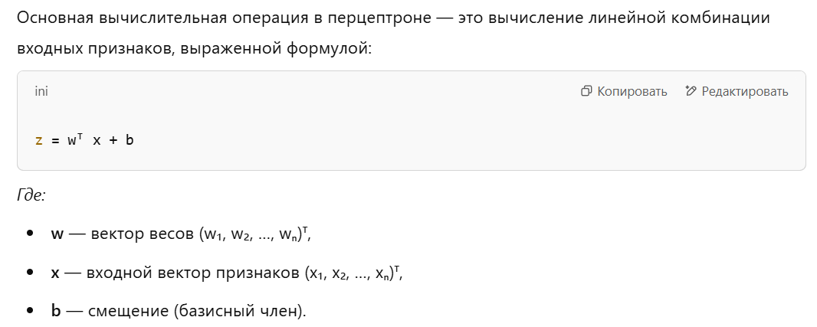
Вычислительная сложность операций

